Slide 2
تأثیر کرونا بر فراهم آوری و پیوند اعضای
ایران و جهان
دکتر مهدی شادنوش
رئیس مرکز مدیریت پیوند و درمان بیماری های وزارت بهداشت، درمان و آموزش پزشکی

Slide 3
اهدا و پیوند اعضا در دوره ی کرونا
1- گزارش اولین مورد کوید 19 در 17 ام دسامبر 2019 معادل با 26 آذر 1398در شهر ووهان چین
2- گزارش اولین مورد کوید در ایران، در تاریخ 18 فوریه 2020 معادل با 29 ام بهمن ماه 1398
3- قطع فوری عملیات فراهم آوری و پیوند اعضا از تاریخ فوق و آغاز فرایند تدوین پروتکل اختصاصی
4- تدوین و ابلاغ اولین پروتکل، در تاریخ 11 مارچ 2020، معادل با 21 اسفند 1398

Slide 4
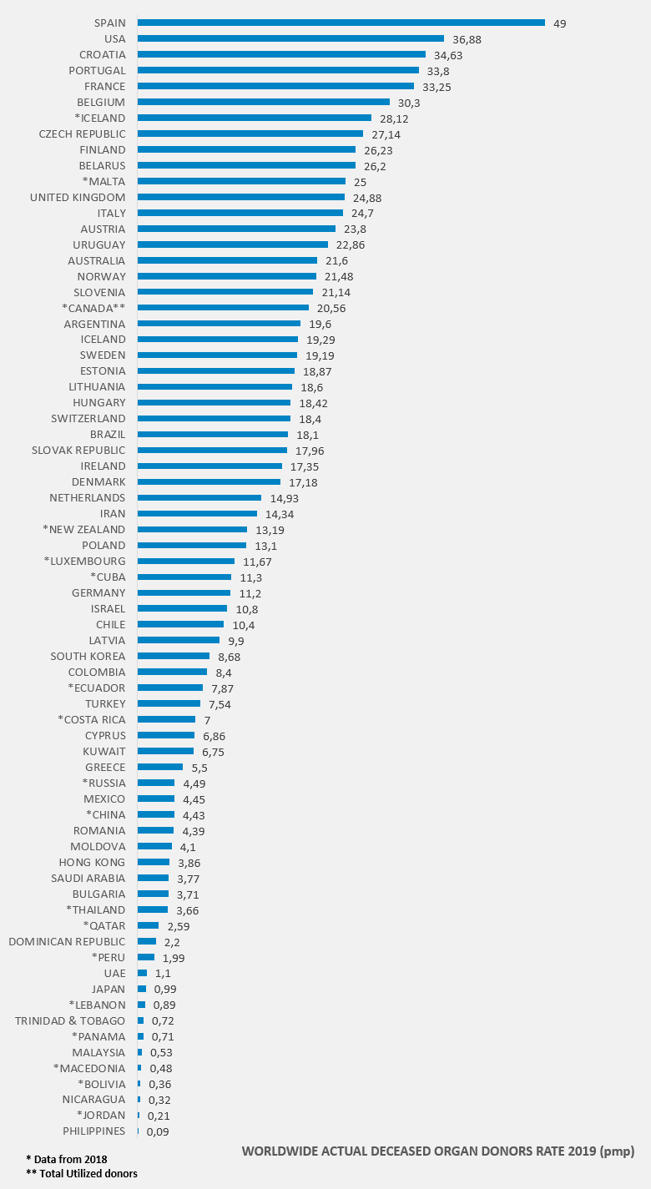

Slide 5
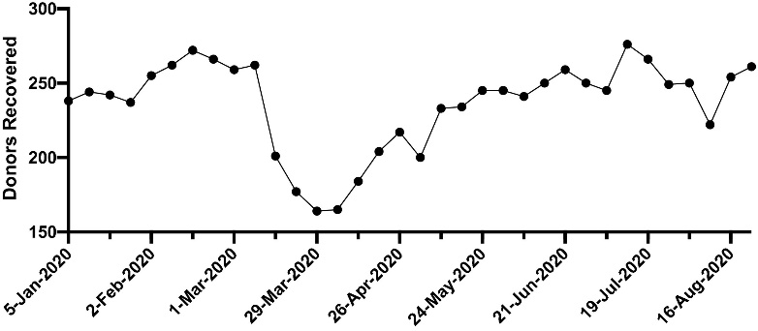
تأثیر کرونا بر اهدای عضو آمریکا
15 دی 98
13 بهمن 98
11 اسفند 98
10 فروردین 99
7 اردیبهشت 99
4 خرداد 99
1 تیر 99
29 تیر 99
26 مرداد 99

Slide 6
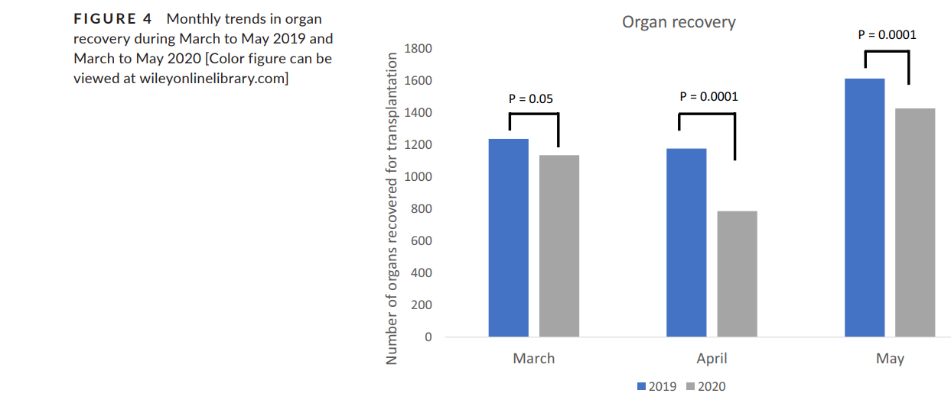
مقایسه اهدا و پیوند آمریکا در بازه ی زمانی March – May 2019 vs March – May 2020 (10 اسفند تا 10 خرداد 98 با 99)

Slide 7
اسفند 98
خرداد 99
The shortfall is calculated based on the:
1- 72.8% reduction in DD cases on April
2- 17.8 % reduction in DD comparing March – May 2020 vs March to May 2019

Slide 8
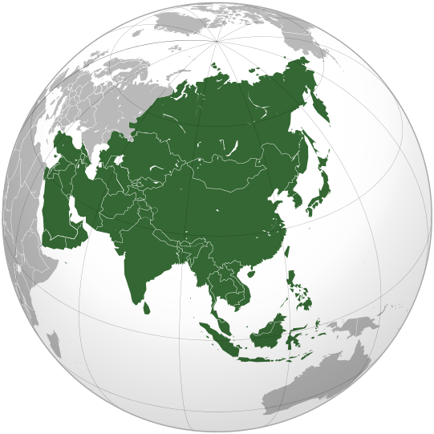
وضعیت کنونی اهدای عضو ایران در آسیا
ردیف | کشور | PMP
۱ | ایران | 14.34
۲ | فلسطین اشغالی | 10.8
۳ | کره جنوبی | 8.68
۴ | ترکیه | 7.54
۵ | کویت | 6.75
۶ | چین | 4.43
۷ | هنگ کنگ | 3.86
۸ | عربستان سعودی | 3.77
۹ | تایلند | 3.66
۱۰ | قطر | 2.59
۱۱ | امارات | 1.1
۱۲ | ژاپن | 0.75
۱۳ | هند | 0.65
۱۴ | مالزی | 0.53
۱۵ | اردن | 0.21
۱۶ | فیلیپین | 0.087

Slide 11
مقایسه آمار پیوند اعضای 3 ماهه اول 98 با سه ماهه اول 99
درصد افت | 1399 | 1398 | نوع
67% | 85 | 260 | اهدای عضو
44% | 178 | 318 | پیوند کلیه از جسد
63% | 82 | 223 | پیوند کبد از جسد
80% | 6 | 29 | پیوند قلب
67% | 1 | 3 | پیوند لوزالمعده

Slide 12
مقایسه آمار اهدا و پیوند اعضا و بعد از کوید 19
درصد افت | تعداد در 6 ماهه اول سال 1399 | تعداد در 6 ماهه اول سال 1398 | موضوع
53% | 407 (9 ماهه) | 858 (9 ماهه) | اهدای عضو
40% | 461 | 756 | پیوند کلیه از جسد
50% | 248 | 499 | پیوند کبد
55% | 28 | 63 | پیوند قلب
100% | 0 | 5 | پیوند ریه
30% | 4 | 6 | پیوند روده کوچک
65% | 4 | 12 | پیوند لورالمعده

Slide 13
مقایسه وضعیت واحدهای دارای بیش از 3 میلیون نفر جمعیت
ردیف | نام واحد | جمعیت (هزار) | PMP 98 | رتبه کشوری سال 98 | Pmp 99 | رتبه کشوری سال 99 | افت (درصد) | رتبه در این گروه
1 | شيراز | 4200 | 35 | 6 | 25 | 3 | 28 | 1
2 | ايران | 5100 | 27 | 10 | 7 | 19 | 74 | 3 | ؟
3 | شهید بهشتی | 5700 | 23 | 13 | 12 | 9 | 48 | 2
4 | مشهد | 4900 | 20 | 16 | 6 | 24 | 70 | 4 | ؟
5 | اصفهان | 4700 | 10 | 26 | 2 | 36 | 80 | 7
6 | تبريز | 3600 | 6 | 37 | 3 | 31 | 50 | 5
7 | اروميه | 3000 | 4 | 44 | 3 | 37 | 25 | 6
8 | اهواز | 3000 | 4 | 45 | 2 | 32 | 50 | 8

Slide 14
مقایسه وضعیت واحدهای دارای 1 تا 3 میلیون نفر جمعیت
ردیف | نام واحد | جمعیت (هزار) | PMP 98 | رتبه سال 98 | Pmp 99 | رتبه سال 99 | افت (درصد)
11 | لرستان | 1760 | 8 | 34 | 2 | 37 | 75
12 | همدان | 1600 | 8 | 33 | 7 | 23 | 13
13 | کرمان | 1300 | 8 | 35 | 0 | 42 | 100
14 | كرمانشاه | 1900 | 7 | 38 | 0 | 45 | 100
15 | مازندران | 2800 | 6 | 40 | 3 | 32 | 50
16 | اهواز | 3000 | 4 | 45 | 2 | 38 | 50
17 | گلستان | 1900 | 4 | 46 | 0 | 47 | 100
18 | كردستان | 1600 | 3 | 47 | 0 | 48 | 100
19 | ايرانشهر | 1300 | 0 | 50 | 0 | 50 | 0
20 | زاهدان | 1300 | 0 | 51 | 0 | 51 | 0
ردیف | نام واحد | جمعیت (هزار) | PMP 98 | رتبه سال 98 | Pmp 99 | رتبه سال 99 | افت (درصد)
1 | يزد | 1200 | 47 | 1 | 33 | 1 | 30
2 | زنجان | 1070 | 30 | 7 | 11 | 12 | 65 | ؟
3 | البرز | 2800 | 22 | 14 | 6 | 25 | 73 | ؟
4 | اردبيل | 1100 | 21 | 16 | 8 | 17 | 62 | ؟
5 | بوشهر | 1200 | 16 | 19 | 9 | 16 | 44
6 | تهران | 2900 | 12 | 22 | 7 | 21 | 42
7 | بندر عباس | 1800 | 11 | 24 | 10 | 15 | 9
8 | قزوين | 1200 | 11 | 26 | 4 | 29 | 64
9 | گيلان | 2500 | 10 | 30 | 5 | 28 | 50
10 | قم | 1200 | 10 | 29 | 11 | 13 | 10+

Slide 15
وضعیت واحدهای کمتر از 1میلیون نفر جمعیت
ردیف | نام واحد | جمعیت (هزار) | PMP 98 | رتبه سال 98 | Pmp 99 | رتبه سال 99 | افت (درصد)
15 | سبزوار | 500 | 21 | 17 | 3 | 30 | 85 | ؟
16 | اراك | 900 | 4 | 44 | 3 | 34 | 25
17 | آبادان | 600 | 0 | 49 | 3 | 35 | 300+
18 | تربت جام | 300 | 22 | 15 | 0 | 39 | 100 | ؟
19 | ساوه | 360 | 11 | 27 | 0 | 40 | 100
20 | گناباد | 120 | 11 | 28 | 0 | 41 | 100
21 | خراسان.ش | 700 | 8 | 36 | 0 | 43 | 100
22 | سیرجان | 350 | 8 | 37 | 0 | 44 | 100
23 | بهبهان | 210 | 6 | 41 | 0 | 46 | 100
24 | جيرفت | 780 | 2 | 48 | 0 | 49 | 100
25 | دزفول | 700 | 0 | 52 | 0 | 52 | 0
26 | ايلام | 600 | 0 | 53 | 0 | 53 | 0
27 | بم | 500 | 0 | 54 | 0 | 54 | 0
28 | زابل | 260 | 0 | 55 | 0 | 55 | 0
29 | اسفراین | 120 | 0 | 56 | 0 | 56 | 0
ردیف | نام واحد | جمعیت (هزار) | PMP 98 | رتبه سال 98 | Pmp 99 | رتبه سال 99 | افت (درصد)
1 | فسا | 200 | 47 | 2 | 33 | 2 | 30
2 | ياسوج | 700 | 27 | 8 | 21 | 4 | 23
3 | شهركرد | 970 | 22 | 13 | 21 | 5 | 5
4 | لارستان | 200 | 27 | 9 | 20 | 6 | 25
5 | رفسنجان | 360 | 11 | 23 | 15 | 7 | 36+
6 | مراغه | 260 | 5 | 42 | 15 | 8 | 300+
7 | جهرم | 230 | 46 | 3 | 12 | 9 | 75 | ؟
8 | شاهرود | 250 | 37 | 4 | 11 | 11 | 70 | ؟
9 | بيرجند | 800 | 12 | 21 | 10 | 14 | 17
10 | كاشان | 490 | 11 | 25 | 8 | 18 | 28
11 | تربت.حیدریه | 400 | 13 | 20 | 7 | 20 | 46
12 | بابل | 600 | 9 | 32 | 7 | 22 | 32
13 | سمنان | 460 | 32 | 6 | 6 | 24 | 80 | ؟
14 | نيشابور | 490 | 27 | 11 | 5 | 27 | 82 | ؟

Slide 16
مقایسه 15 رتبه ی اول کشور در نه ماه ابتدای سالهای 98 و 99
نام واحد | 99 PMP | رتبه سال 99 | درصد افت
يزد | 33 | 1 | 30
فسا | 33 | 2 | 30
شيراز | 25 | 3 | 28
ياسوج | 21 | 4 | 23
شهركرد | 21 | 5 | 5
لارستان | 20 | 6 | 25
رفسنجان | 15 | 7 | 36+
مراغه | 15 | 8 | 300+
جهرم | 12 | 9 | 75
شهید بهشتی | 12 | 10 | 48
شاهرود | 11 | 11 | 70
زنجان | 11 | 12 | 65
قم | 11 | 13 | 10+
بيرجند | 10 | 14 | 17
بندر عباس | 10 | 15 | 9
نام واحد | 98 PMP | رتبه سال 98
يزد | 47 | 1
فسا | 47 | 2
جهرم | 46 | 3
شاهرود | 37 | 4
شيراز | 35 | 5
سمنان | 32 | 6
زنجان | 30 | 7
ياسوج | 27 | 8
لارستان | 27 | 9
ايران | 27 | 10
نيشابور | 27 | 11
شهید بهشتی | 23 | 12
شهركرد | 22 | 13
البرز | 22 | 14
تربت جام | 22 | 15

Slide 17
موانع: 1- تحریم و عدم تخصیص به موقع اعتبار 2- عدم مناسب بودن موارد مبتلا به کوید 3- اشغال شدن تخت ها 4- درگیری نیروی انسانی برای مدیریت کوید 5- طولانی شدن زمان تأییدات و تأثیر بر روی کیفیت ارگان ها و رضایت خانواده 6- عدم وجود امکانات کافی برای تأیید و یا رد سریع کوید

Slide 18
... اما مراقب باشیم: در زمین حریف بازی نکنیم کوید - 19 به اندازه ی کافی قوی هست

Slide 19
اشکالات: 1- کنسل کردن بازرسی های حضوری 2- عدم ورود اطلاعات به سامانه ی ملی (OTRI) 3- عدم تکمیل ساختار در زمان موجود 4- عدم تکمیل موارد مربوط به طرح پایش غیر حضوری 5- عدم پذیرش ارگان ها توسط تیم های پیوند 6- مراقبت از راه دور موارد مرگ مغزی قابل اهدا

Slide 20
فرایندهای انجام شده توسط مرکز مدیریت پیوند در دوران کرونا: 1- تدوین پروتکل های اهدا و پیوند در دوران کوید 2- افزایش اعتبار فراهم آوری در زمان کرونا 3- انتقال هوایی ارگان در دوران کرونا 4- راه اندازی سامانه ی ملی ثبت اطلاعات 5- اتمام برنامه نویسی سامانه ی ملی انتقال هوایی ارگان 6- اتمام برنامه نویسی سامانه ی رسمی پایش 7- آغاز طرح پرونده ی الکترونیک خانواده های اهداکننده 8- آغاز طرح کوردیناتور پشتیبان تا پایان سال جاری 9- برگزاری اولین دوره ی تخصصی رضایت گیری تا پایان سال جاری 10- آغاز طرح رتبه بندی کوردیناتورها

Slide 21
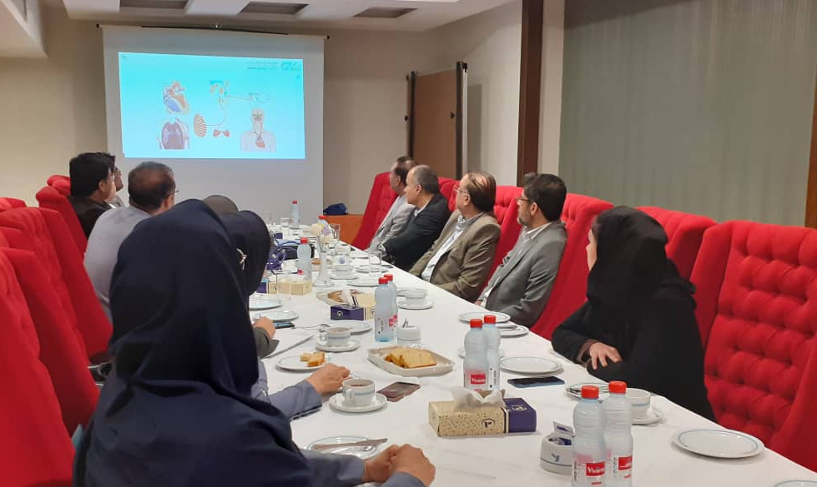
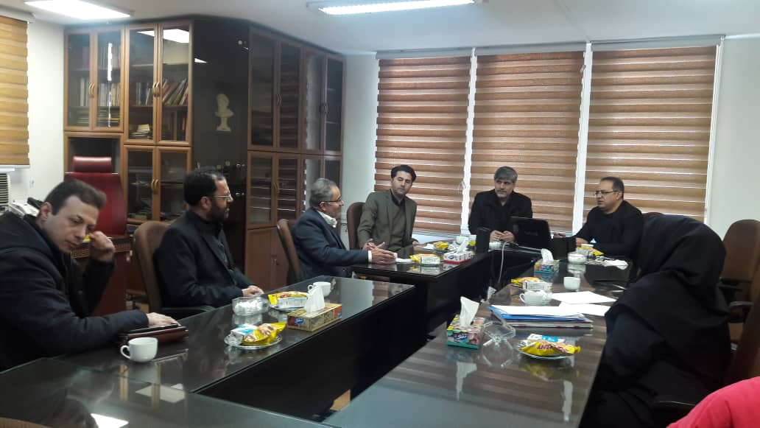
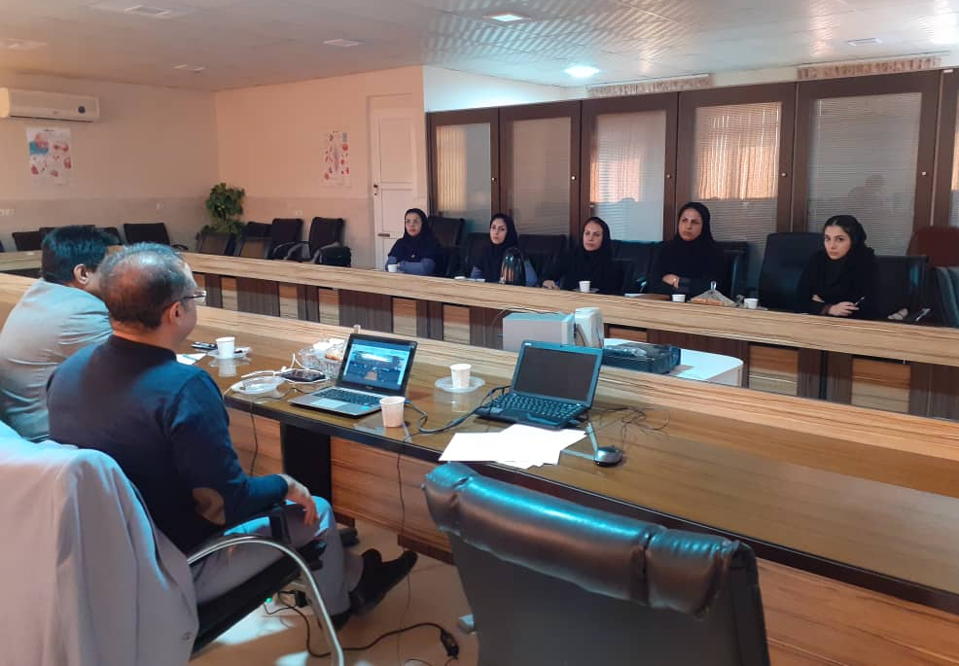
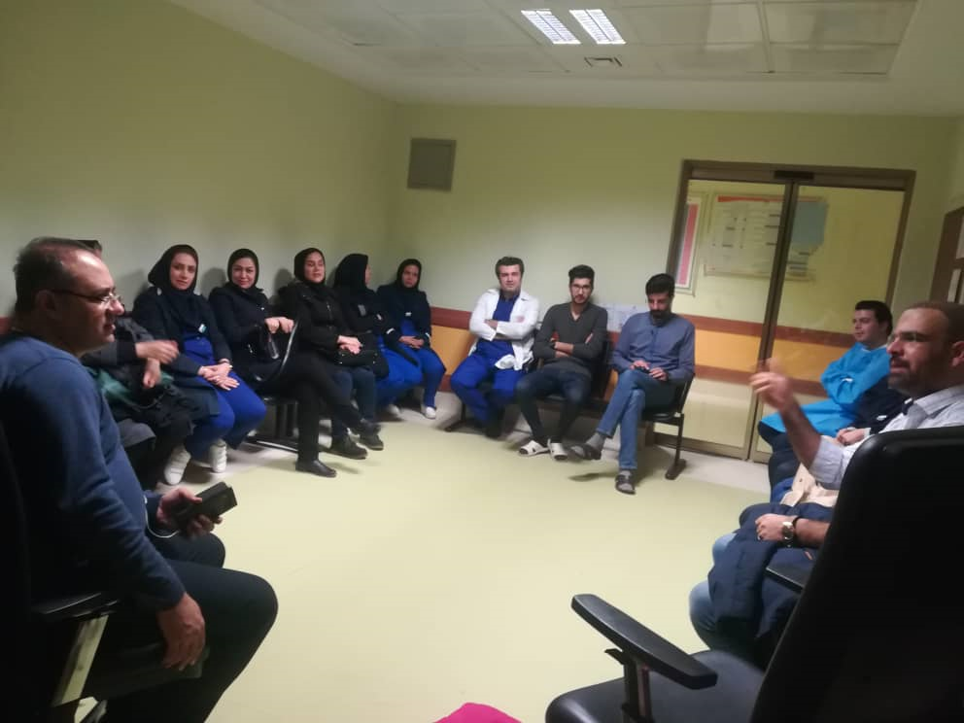
تصمیم اخیر:
شروع مجدد طرح پایش عملکرد
واحدهای فراهم آوری
1- پایش غیر حضوری روزانه : بر اساس زمان بندی دستورالعمل ابلاغی
2- پایش حضوری فصلی : ارائه و آنالیز نتایج فصل گذشته و پیشنهاد راهکارهای کاربردی

Slide 22
ممنون از توجه شما
خوش کرد یاوری فلکت روز داوری
تا شکر چون کنی و چه شکرانه آوری
آن کس که اوفتاد خدایش گرفت دست
گو بر تو باد تا غم افتادگان خوری

